Slide 1
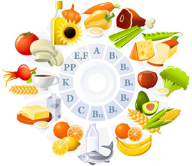
Витамины
Презентацию подготовила:
Поликарпова Дарья, 10 А

Slide 2
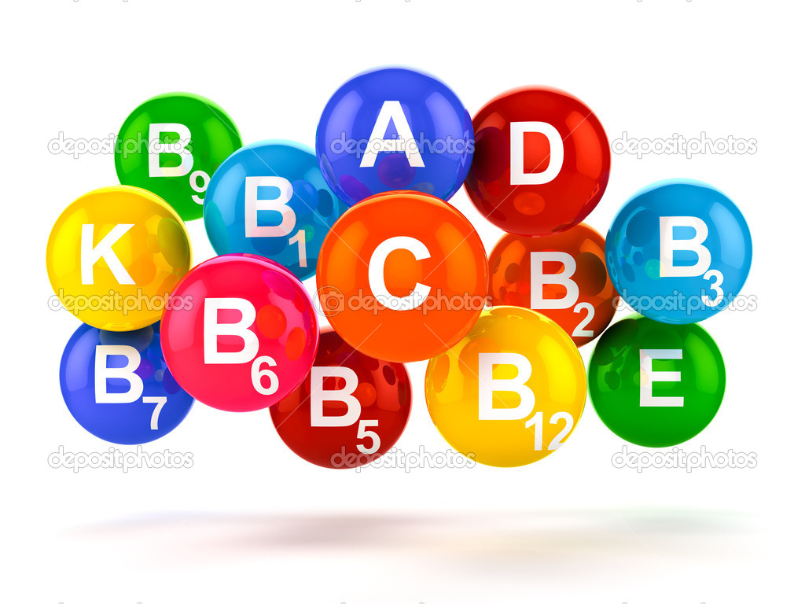
Витамины - группа низкомолекулярных органических соединений относительно простого строения и разнообразной химической природы, необходимых для нормальной жизнедеятельности организмов.
Наука, которая изучает структуру и механизмы действия витаминов, а также их применение в лечебных и профилактических целях называется – Витаминология.

Slide 3
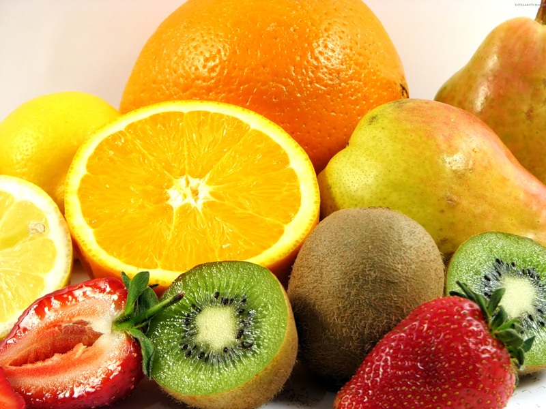
Источники витаминов:
Большинство витаминов не синтезируются в организме человека, поэтому они должны регулярно и в достаточном количестве поступать в организм с пищей или в виде витаминно-минеральных комплексов и пищевых добавок.

Slide 4
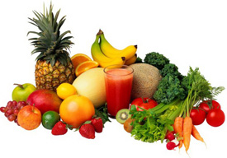
Суточная потребность:
Потребность в каком либо витамине рассчитывается в дозах.
— физиологические дозы — необходимый минимум витамина для здоровой жизнедеятельности организма;
— фармакологические дозы — лечебные, значительно превосходящие физиологические — используются как лекарства при лечении и профилактике ряда заболеваний;
— суточную физиологическую потребность в витамине — достижение физиологической дозы витамина;
— потребление витамина — количество съеденного витамина с пищей.
Соответственно, доза потребления витамина
должна быть выше, так как всасывание в
кишечнике происходит не полностью и
зависит от типа питания.

Slide 5
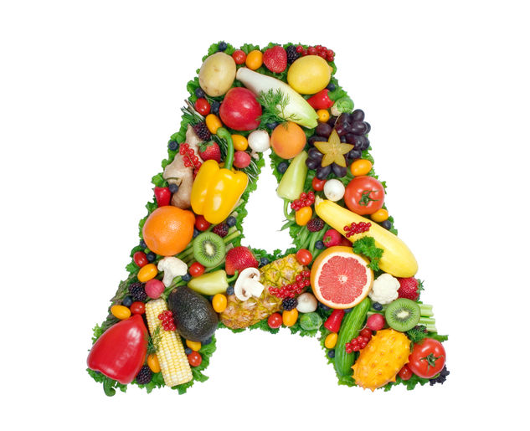
Витамин А
Продукты:
Яичный желток, морковь, рыбий жир, сметана, молоко, печень
Функции:
Улучшение зрения, восстановление кожного покрова, укрепление волос, регенерация клеток
Симптомы нехватки:
Ухудшение зрения, куриная слепота, кожные проблемы
Передозировка:
Головная боль, токсичен для печени, истончает волосы, шелушение кожи

Slide 6

Витамин В
Продукты:
Печень, желток, орехи, злаки, крупы
Функции:
Углеводный обмен, белковый обмен, работа нервной системы, катализатор при образовании желудочного сока
Симптомы нехватки:
Слабость, потеря аппетита, нарушения работы нервной системы, болезни сердца

Slide 7
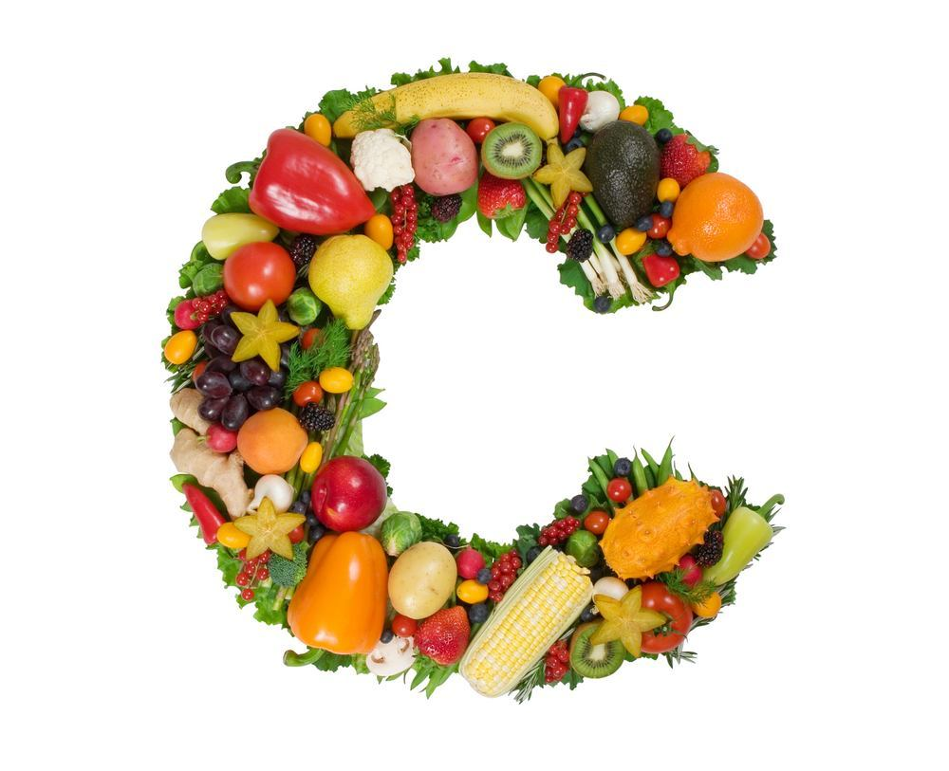
Витамин С
Продукты:
Перец, капуста, клубника, киви, цитрусовые, помидоры, дыня, печень
Функции:
Участвует в образовании коллагена, укрепляет иммунную систему, помогает усвоению железа
Симптомы нехватки:
Анемия, нарушение иммунитета, плохое ранозаживление, утомляемость

Slide 8
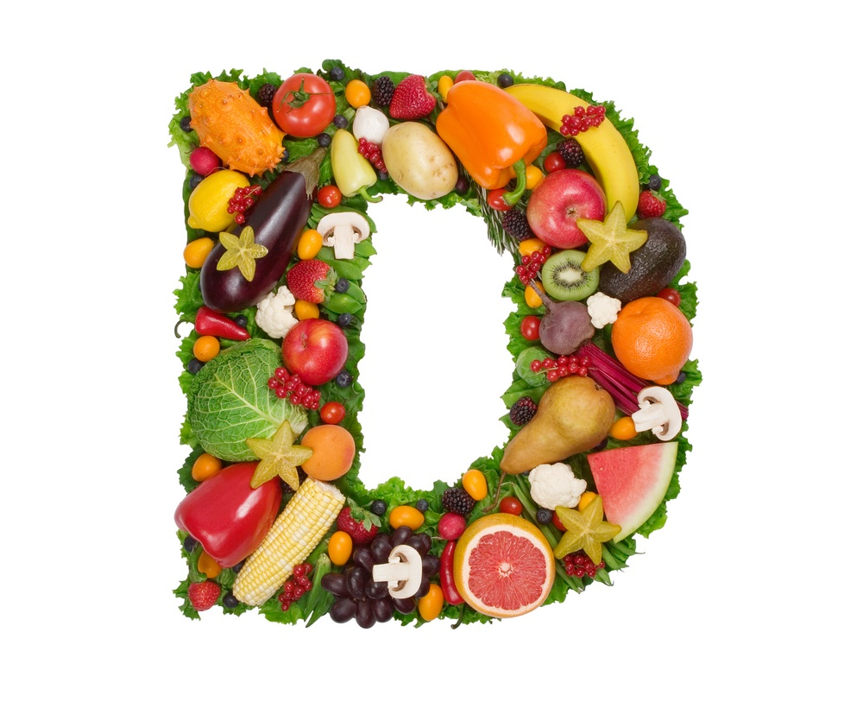
Витамины D, D1, D2
Продукты:
Рыбий жир, сметена, печень, яичный желток
Функции:
Деление клеток лимфы, усвоение кальция и фосфора в костях
Симптомы нехватки:
Рахитизм, понижение мышечного тонуса
Передозировка:
Накопление кальция в сосудах, почках, сердце и суставах

Slide 9
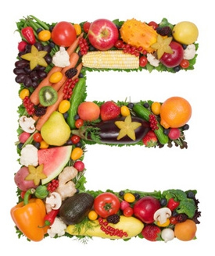
Витамин Е
Продукты:
Растительное масло, авокадо, орехи, ростки пшеницы
Функции:
Антиоксидант вместе А и С, разжижает кровь, укрепляет иммунитет
Симптомы нехватки:
Нарушение состава крови у детей, ранние роды, анемия, отеки

Slide 10
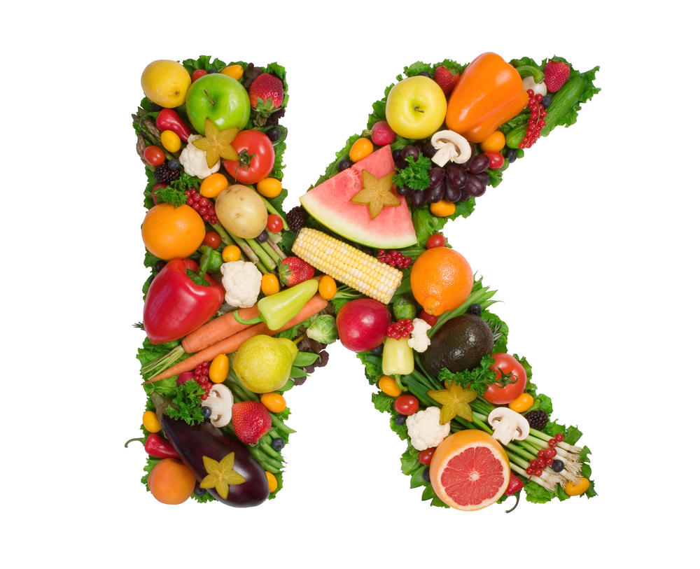
Витамин К
Продукты:
Все виды капусты, свекла
Функции:
Предотвращает попадание инфекции в кровь, принимает участие в механизме свертывания крови
Симптомы нехватки:
Плохая свертываемость крови, неактивная печень
Передозировка:
Желтуха, анемия

Slide 11
Роль витаминов:
регулирующее влияние на обмен веществ
витамины участвуют в кроветворении
обеспечивают нормальную жизнедеятельность нервной, сердечно-сосудистой, иммунной и пищеварительной систем
участвуют в образовании ферментов, гормонов
повышают устойчивость организма к действию токсинов, радионуклидов и других вредных факторов
Несмотря на исключительную важность витаминов в обмене веществ, они не являются ни источником энергии для организма, ни структурными компонентами тканей.
Витамины содержатся в пище (или в окружающей среде) в очень малых количествах. К витаминам не относят микроэлементы и незаменимые аминокислоты.

